Slide 1

ФАС России
КЛЮЧЕВЫЕ НОВАЦИИ ОПТИМИЗАЦИОННОГО ЗАКОНОПРОЕКТА
доклад

Slide 2


Требования к составу заявки (статья 43)
Заявка должна содержать
1) информацию и документы об участнике закупки:
а) наименование участника закупки (ЮЛ/ФИО/ИП)
б) ФИО (при наличии), ИНН (при наличии) должностного лица от имени участника;
в) ИНН членов коллегиального исполнительного органа;
г) адрес юридического лица, место жительства физического лица;
д) копия документа, удостоверяющего личность участника;
е) ИНН юридического лица…;
ж) выписка из ЕГРЮЛ/ЕГРИП;
з) заверенный перевод на русский язык документов о государственной регистрации ЮЛ;
и) декларация о принадлежности участника закупки к УИС;
к) декларация о принадлежности участника закупки к организации инвалидов;
л) декларация о принадлежности участника закупки к СОНКО;
Документы «а»-«л»
направляются ОЭП
Заказчику

Slide 3

Требования к составу заявки (статья 43)
Заявка должна содержать
м) решение о согласии на совершение или о последующем одобрении крупной сделки, если требование о наличии такого решения установлено:
законодательством Российской Федерации,
учредительными документами юридического лица,
и для участника закупки заключение контракта, либо внесение денежных средств в качестве обеспечения заявки на участие в закупке, обеспечения исполнения контракта является крупной сделкой;
Этот документ включается участником в заявку

Slide 4


Требования к составу заявки (статья 43)
Заявка должна содержать
н) документы, подтверждающие соответствие участника закупки требованиям, установленным пунктом 1 части 1 статьи 31 Закона 44-ФЗ,
НО документы, подтверждающие соответствие участника закупки дополнительным требованиям, установленным в соответствии с частями 2 и 2.1 (при наличии таких требований) статьи 31 настоящего Закона 44-ФЗ, если иное не предусмотрено настоящим Федеральным законом;
Этот документ включается участником в заявку
Документы по доп.требованиям
направляются ОЭП
Заказчику

Slide 5
Требования к составу заявки (статья 43)
Заявка должна содержать
о) декларация о соответствии участника закупки требованиям, установленным пунктами 3 - 5, 7 - 11 части 1 статьи 31 настоящего Федерального закона;
п) реквизиты счета участника закупки,
р) документы, подтверждающие квалификацию участника закупки, в случае установления критерия оценки, предусмотренного пунктом 4 части 1 статьи 32.
Эти документы включаются участником в заявку

Slide 6
Требования к составу заявки (статья 43)
Заявка должна содержать
2) предложение участника закупки в отношении объекта закупки:
а) характеристики предлагаемого товара (не включаются, если поставляется товарный знак указанный заказчиком);
б) наименование страны происхождения товара*;
в) документы, подтверждающие соответствие товара, работы или услуги требованиям, установленным в соответствии с законодательством Российской Федерации;
г) предложение по критериям, предусмотренным пунктами 2 и (или) 3 части 1 статьи 32 (в случае проведения конкурсов и установления таких критериев)**.
д) иные информация и документы… (При этом отсутствие таких информации и документов не является основанием для отклонения заявки на участие в закупке);
Эти документы включаются участником в заявку
* пункты «а» и «б» включаются в том числе, если товар поставляемый;
** пункты «а» и «г» не включаются, если в составе извещения ПСД.

Slide 7

Основания для возврата заявки ОЭП (статья 43)
ОЭП присваивает ИКЗ заявке, которую не вернул и направляет его участнику
ОЭП обязан вернуть заявку участнику в случае:
Подачи двух и более заявок;
Подачи заявки после окончания срока подачи заявок;
Цена заявки превышает НМЦК;
Отсутствие обеспечения заявки;
Наличие сведений об участнике в РНП;
Отсутствие документов о наличии опыта (часть 2 и 2.1 статьи 31);
Иностранный товар, если установлен запрет;
Нет в реестре СМП/СОНКО, если установлены ограничения.

Slide 8
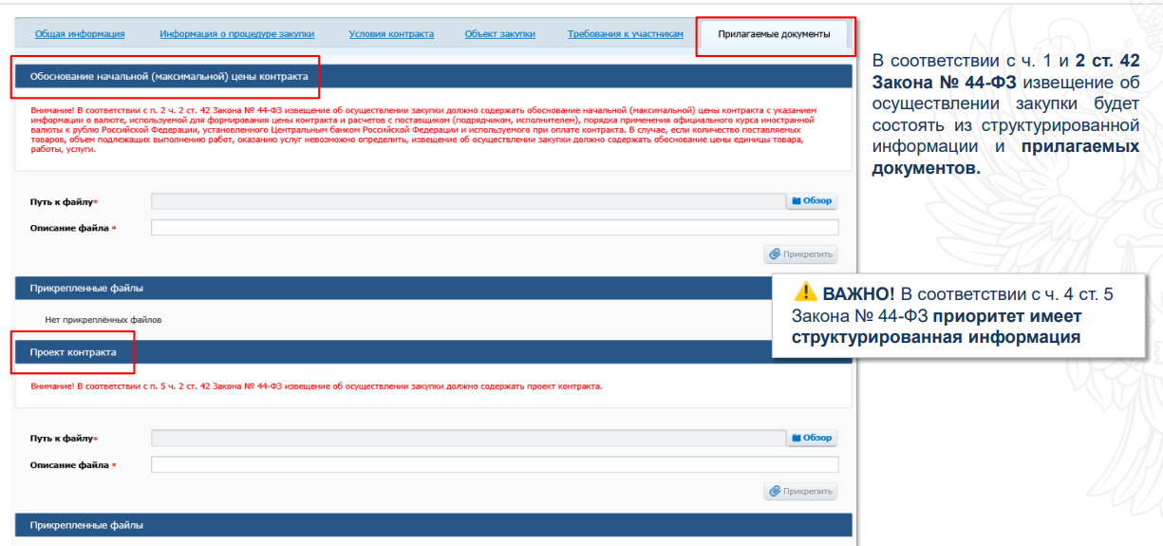
Порядок формирования извещения

Slide 9
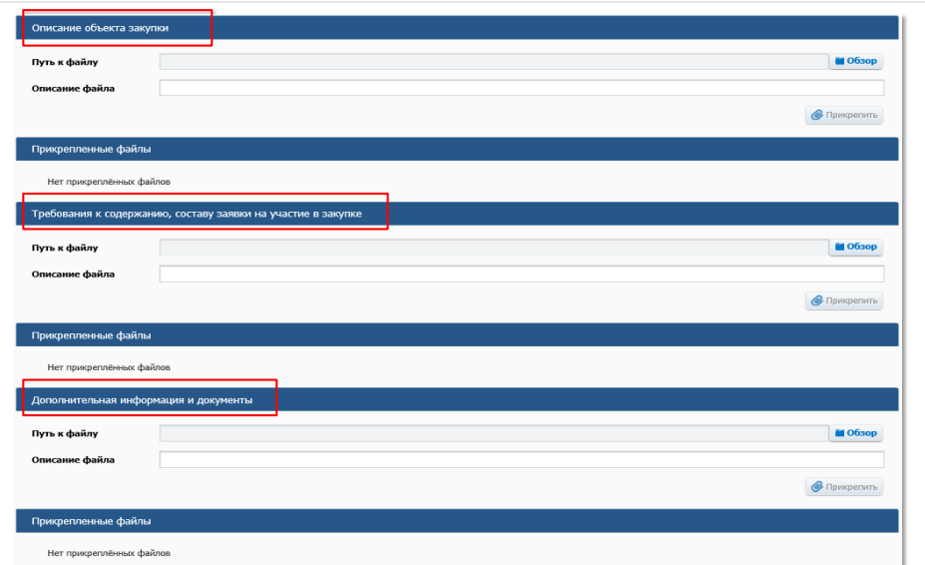
Порядок формирования извещения

Slide 10
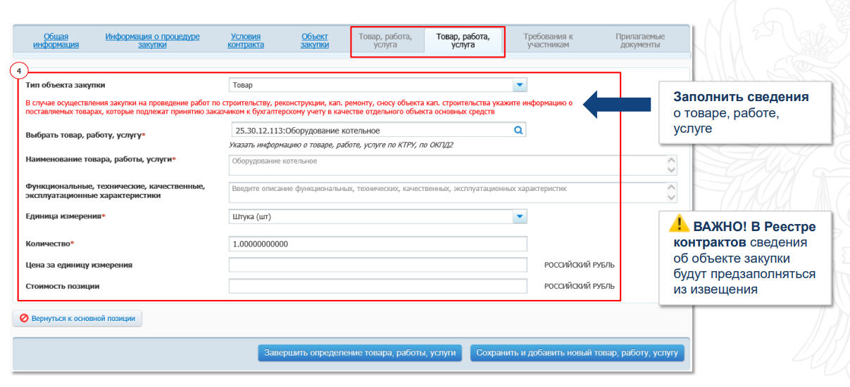
Порядок формирования извещения

Slide 11
Положение об оценке заявок
Постановление Правительства РФ от 31.12.2021 N 2604 "Об оценке заявок на участие в закупке товаров, работ, услуг для обеспечения государственных и муниципальных нужд, внесении изменений в пункт 4 постановления Правительства Российской Федерации от 20 декабря 2021 г. N 2369 и признании утратившими силу некоторых актов и отдельных положений некоторых актов Правительства Российской Федерации»
Положение об оценке заявок на участие в закупке товаров, работ, услуг для обеспечения государственных и муниципальных нужд;
Приложение № 1 (ФОРМА)
«ПОРЯДОК рассмотрения и оценки заявок на участие в конкурсе»

Slide 12
Постановление 1085 (было)
27. Показателями нестоимостного критерия оценки "квалификация участников закупки, в том числе наличие у них финансовых ресурсов, оборудования и других материальных ресурсов, принадлежащих им на праве собственности или на ином законном основании, опыта работы, связанного с предметом контракта, и деловой репутации, специалистов и иных работников определенного уровня квалификации" могут быть следующие показатели:
а) квалификация трудовых ресурсов (руководителей и ключевых специалистов), предлагаемых для выполнения работ, оказания услуг;
б) опыт участника по успешной поставке товара, выполнению работ, оказанию услуг сопоставимого характера и объема;
в) обеспеченность участника закупки материально-техническими ресурсами в части наличия у участника закупки собственных или арендованных производственных мощностей, технологического оборудования, необходимых для выполнения работ, оказания услуг;
г) обеспеченность участника закупки трудовыми ресурсами;
д) деловая репутация участника закупки.

Slide 13
Постановление 2604 (стало)
24. Для оценки заявок по критерию оценки "квалификация участников закупки" могут применяться, если иное не предусмотрено настоящим Положением, один или несколько из следующих показателей оценки:
а) наличие у участников закупки финансовых ресурсов;
б) наличие у участников закупки на праве собственности или ином законном основании оборудования и других материальных ресурсов;
в) наличие у участников закупки опыта поставки товара, выполнения работы, оказания услуги, связанного с предметом контракта;
г) наличие у участников закупки деловой репутации;
д) наличие у участников закупки специалистов и иных работников определенного уровня квалификации.

Slide 14
Постановление 1085 (было)
27(2). В случае осуществления закупки, по результатам которой заключается контракт, предметом которого является выполнение работ по строительству, реконструкции, капитальному ремонту, сносу объекта капитального строительства (в том числе линейного объекта), проведению работ по сохранению объектов культурного наследия, а также КЖЦ, в документации о закупке устанавливается один или несколько следующих показателей.
а) общая стоимость исполненных контрактов (договоров);
б) общее количество исполненных контрактов (договоров);
в) наибольшая цена одного из исполненных контрактов (договоров).

Slide 15
Постановление 2604 (стало)
28. В случае применения показателя оценки, предусмотренного подпунктом "в" пункта 24 настоящего Положения:
а) применяются один или несколько из следующих детализирующих показателей оценки:
- общая цена исполненных участником закупки договоров;
- общее количество исполненных участником закупки договоров;
- наибольшая цена одного из исполненных участником закупки
договоров;

Slide 16
Разъяснение ФАС России от 08.12.2021 № МШ/105064/21
Условие о минимальной стоимости контрактов (договоров)
В отношении закупок на выполнение работ по строительству, реконструкции, кап. ремонту, сносу объекта кап. строительства (в том числе линейного объекта), согласно п. 27(2) Правил действуют специальные правила выбора наилучших условий исполнения контракта.
Например, при установлении в документации показателя «Общая стоимость исполненных контрактов» Критерия оценки заказчик не вправе устанавливать требования, в соответствии с которыми к оценке принимаются контракты (договоры) стоимостью не менее 10 % от НМЦК
Таким образом, установление в документации о закупке требований к минимальной стоимости исполненных контрактов (договоров), подтверждающих наличие опыта выполнения работ у участника закупки, не соответствует положениям п. 27(2) Правил
Судебная практика: 9ААС по делу А40-262159/20, АС г. Москвы по делам А40-93428/20; А40-63895/21; А40-61210/21
5

Slide 17
Постановление 2604 (стало)
В Порядке оценки заявок:
в) устанавливается предмет договора (договоров), оцениваемого по каждому детализирующему показателю, сопоставимый с предметом контракта, заключаемого по результатам закупки;
устанавливается перечень документов, подтверждающих наличие у участника закупки опыта поставки товара, выполнения работы, оказания услуги, связанного с предметом контракта, в том числе исполненный договор (договоры), акт (акты) приемки поставленного товара, выполненных работ, оказанных услуг, составленные при исполнении такого договора (договоров);
может быть установлено положение о принятии к оценке исключительно исполненного договора (договоров), при исполнении которого поставщиком (подрядчиком, исполнителем) исполнены требования об уплате неустоек (штрафов, пеней) (в случае начисления неустоек);

Slide 18
Разъяснение ФАС России от 08.12.2021 № МШ/105064/21
Условие о предоставлении контрактов (договоров), исполненных без применения санкций
Наличие штрафных санкций при исполнении контракта (договора), предметом которого является выполнение работ по строительству, реконструкции, капитальному ремонту, сносу объекта капитального строительства соответствующего вида не может свидетельствовать об отсутствии у участника закупки опыта по строительству, реконструкции, капитальному ремонту, сносу объекта капитального строительства.
Судебная практика: АС г. Москвы по делам А40-61210/21; А40-79917/21; А40-63895/2021

Slide 19
Постановление 2604 (стало)
В Порядке оценки заявок:
г) последний акт, составленный при исполнении договора и предусмотренный абзацем третьим подпункта "в" настоящего пункта, должен быть подписан не ранее чем за 5 лет до даты окончания срока подачи заявок;
д) к оценке принимаются исполненные участником закупки с учетом правопреемства (в случае наличия в заявке подтверждающего документа) гражданско-правовые договоры, в том числе заключенные и исполненные в соответствии с Законом 44-ФЗ;
е) к оценке принимаются документы, предусмотренные абзацем третьим подпункта "в" настоящего пункта, в случае их представления в заявке в полном объеме и со всеми приложениями, за исключением случаев, предусмотренных подпунктом "д" пункта 31, подпунктом "г" пункта 32 и подпунктом "г" пункта 33 настоящего Положения. При проведении открытого конкурса в электронной форме или закрытого конкурса в электронной форме такие документы направляются в форме электронных документов или в форме электронных образов бумажных документов.

Slide 20
Разъяснение ФАС России от 08.12.2021 № МШ/105064/21
Установление предельного срока исполнения принимаемых к оценке контрактов (договоров)
При установлении показателей критерия оценки в части предоставления опыта участника в сфере строительства целесообразно руководствоваться сроками, установленными постановлением Правительства Российской Федерации от 04.02.2015 № 99 в части, касающейся осуществления закупок на выполнение работ по строительству, реконструкции, капитальному ремонту, сносу объекта капитального строительства (в том числе линейного объекта).
Постановление Правительства РФ от 04.02.2015 № 99
Выполнение работ по строительству, реконструкции объекта кап. строительства, за исключением линейного объекта, если НМЦК (цена лота) для обеспечения федеральных нужд превышает 10 млн. рублей, для обеспечения нужд субъектов РФ, муниципальных нужд - 5 млн. рублей | наличие за последние 5 лет до даты подачи заявки на участие в закупке опыта исполнения (с учетом правопреемства) одного контракта (договора) на выполнение работ по строительству, реконструкции объекта капитального строительства (за исключением линейного объекта)

Slide 21
Постановление 2604 (стало)
31. Особенности осуществления закупки СМР:
а) критерии оценки, предусмотренные подпунктами "б" и "в" пункта 3 настоящего Положения, не применяются (применяется только «ЦЕНА» и «КВАЛИФИКАЦИЯ»);
б) для оценки заявок по критерию, предусмотренному подпунктом "г" пункта 3 («КВАЛИФИКАЦИЯ»), подлежит обязательному применению исключительно показатель оценки, предусмотренный подпунктом "в" пункта 24 настоящего Положения («ОПЫТ»);
в) документом, предусмотренным приложением N 1 к настоящему Положению, в отношении показателя оценки «ОПЫТ», его детализирующих показателей устанавливается положение о принятии к оценке исключительно исполненного договора (договоров), предусматривающего выполнение работ на одном из следующих объектов, соответствующих объекту закупки:
объект капитального строительства (за исключением линейного объекта);
линейный объект, за исключением автомобильной дороги;
автомобильная дорога;
особо опасный, технически сложный и уникальный объект капитального строительства;
объект культурного наследия (памятник истории и культуры) народов Российской Федерации;

Slide 22
Разъяснение ФАС России от 08.12.2021 № МШ/105064/21
Подтверждение наличия опыта выполнения работ у участника закупки контрактами (договорами) по выполнению работ на объекте капитального строительства с определенной инфраструктурной принадлежностью
Установление заказчиками в документации о закупке положений о том, что к оценке будут приниматься исключительно контракты (договоры), в рамках которых осуществлялось выполнение работ по строительству, реконструкции, капитальному ремонту, сносу объекта капитального строительства, например, для общеобразовательных нужд, не соответствует
п. 27(3) Правил.
Судебная практика: 9ААС по делу А40-1336/21

Slide 23

Постановление 2604 (стало)
г) документом, в отношении показателя оценки «ОПЫТ», его детализирующих показателей устанавливается положение о принятии к оценке исключительно исполненного договора (договоров), относящегося к одному или нескольким из следующих договоров (контрактов):
контракт, предусмотренный частью 16 статьи 34 Федерального закона (при условии, что контракт жизненного цикла предусматривает проектирование, строительство, реконструкцию, капитальный ремонт объекта капитального строительства);
контракт, предусмотренный частью 16.1 статьи 34 Федерального закона;
контракт, предусмотренный частью 56 статьи 112 Федерального закона;
договор, не относящийся к контрактам, указанным в абзацах втором - четвертом настоящего подпункта, и предусматривающий выполнение работ по строительству, реконструкции, капитальному ремонту, сносу объекта капитального строительства (в том числе линейного объекта), проведение работ по сохранению объектов культурного наследия (памятников истории и культуры) народов Российской Федерации;
д) к оценке принимаются ДОГОВОРЫ, в том числе если к ним не приложена ПСД (если проектная документация является приложением к таким документам).
Именно в
такой
редакции

Slide 24
Постановление 2604 (стало)
32. Особенности осуществления закупки на содержание дорог:
а) критерии оценки, предусмотренные подпунктами "б" и "в" пункта 3 настоящего Положения, не применяются (применяется только «ЦЕНА» и «КВАЛИФИКАЦИЯ»);
б) для оценки заявок по критерию, предусмотренному подпунктом "г" пункта 3 («КВАЛИФИКАЦИЯ»), подлежит обязательному применению исключительно показатель оценки, предусмотренный подпунктом "в" пункта 24 настоящего Положения («ОПЫТ»);
в) документом, предусмотренным приложением N 1 к настоящему Положению, в отношении показателя оценки «ОПЫТ», его детализирующих показателей устанавливается положение о принятии к оценке исключительно исполненного договора (договоров), предусматривающего выполнение работ по ремонту, содержанию, капитальному ремонту, строительству, реконструкции автомобильной дороги

Slide 25
Постановление 2604 (стало)
33. Особенности осуществления закупки работ по текущему ремонту:
а) критерии оценки, предусмотренные подпунктами "б" и "в" пункта 3 настоящего Положения, не применяются (применяется только «ЦЕНА» и «КВАЛИФИКАЦИЯ»);
б) для оценки заявок по критерию, предусмотренному подпунктом "г" пункта 3 («КВАЛИФИКАЦИЯ»), подлежит обязательному применению исключительно показатель оценки, предусмотренный подпунктом "в" пункта 24 настоящего Положения («ОПЫТ»);
в) документом, предусмотренным приложением N 1 к настоящему Положению, в отношении показателя оценки «ОПЫТ», его детализирующих показателей устанавливается положение о принятии к оценке исключительно исполненного договора (договоров), предусматривающего выполнение работ по текущему ремонту зданий, сооружений, строительству, реконструкции капитальному ремонту объекта капитального строительства (за исключением линейного объекта);

Slide 26
Постановление 2604 (стало)
Функциональная зависимость
"функциональная зависимость" - зависимость между значением показателя оценки и значением количества присваиваемых баллов, при которой одному значению показателя оценки соответствует одно значение количества баллов;
"шкала оценки" - значения количества баллов, присваиваемых определенным значениям показателя оценки в случае отсутствия между ними функциональной зависимости, а также в случае, если показатель оценки не определяется количественным значением.
22. В случае отсутствия функциональной зависимости между значением характеристики объекта закупки, определенной количественным значением, и значением количества присваиваемых баллов, а также в случае, если характеристика не определяется количественным значением, значение количества баллов по детализирующему показателю присваивается заявке, подлежащей в соответствии с Законом 44-ФЗ по шкале оценки.

Slide 27
Универсальная предквалификация (часть 2.1 )
2.1. Если при применении конкурентных способов начальная (максимальная) цена контракта, сумма начальных (максимальных) цен контрактов (в случае проведения совместного конкурса или аукциона) составляет двадцать миллионов рублей и более, заказчик (за исключением случая осуществления закупок отдельных видов товаров, работ, услуг, в отношении участников которых Правительством Российской Федерации установлены дополнительные требования в соответствии с частью 2 настоящей статьи) устанавливает дополнительное требование об исполнении участником закупки (с учетом правопреемства) в течение трех лет до даты подачи заявки на участие в закупке контракта или договора, заключенного в соответствии с Федеральным законом от 18 июля 2011 года N 223-ФЗ "О закупках товаров, работ, услуг отдельными видами юридических лиц" при условии исполнения таким участником закупки требований об уплате неустоек (штрафов, пеней), предъявленных при исполнении таких контракта, договора. Стоимость исполненных обязательств по таким контракту, договору должна составлять не менее двадцати процентов начальной (максимальной) цены контракта.

Slide 28
Постановление 2751
27. Показателями нестоимостного критерия оценки "квалификация участников закупки, в том числе наличие у них финансовых ресурсов, оборудования и других материальных ресурсов, принадлежащих им на праве собственности или на ином законном основании, опыта работы, связанного с предметом контракта, и деловой репутации, специалистов и иных работников определенного уровня квалификации" могут быть следующие показатели:
а) квалификация трудовых ресурсов (руководителей и ключевых специалистов), предлагаемых для выполнения работ, оказания услуг;
б) опыт участника по успешной поставке товара, выполнению работ, оказанию услуг сопоставимого характера и объема;
в) обеспеченность участника закупки материально-техническими ресурсами в части наличия у участника закупки собственных или арендованных производственных мощностей, технологического оборудования, необходимых для выполнения работ, оказания услуг;
г) обеспеченность участника закупки трудовыми ресурсами;
д) деловая репутация участника закупки.

Slide 29
УСТАНОВЛЕНИЕ ТРЕБОВАНИЙ К СОСТАВУ ЗАЯВКИ (ПОСТАВЛЯЕМЫЙ, ИСПОЛЬЗУЕМЫЙ ТОВАР)
Заказчик не вправе устанавливать требования о предоставлении конкретных показателей,
если при выполнении (оказании) работ (услуг) используется товар
товар не передается заказчику по товарной накладной или акту передачи
товар не принимается к бухгалтерскому учету заказчика в соответствии с Федеральным законом «О бухгалтерском учете»
товаром являются строительные и расходные материалы, используемые при выполнении работ, оказании услуг, без которых невозможно выполнить (оказать) такую работу (услугу)
Если при выполнении (оказании) работ (услуг) поставляется товар, то заказчик вправе установить требования о предоставлении конкретных показателей с учетом требований КТРУ
* Письмо ФАС России от 25.06.2020 № ИА/53616/20

Slide 30
Дело № А40-71946/2021
Выполнение работ по техническому обслуживанию и ремонту компьютеров и периферийного оборудования (в том числе замена запасных частей)
В рассматриваемом случае, работы (услуги), поименованные в Техническом задании, которым установлен перечень работ по техническому обслуживанию и ремонту техники, не свидетельствуют, что в ходе выполнения указанных работ (услуг) возникнет однозначная необходимость в замене запасных частей компьютеров, периферийного оборудования, т.е. они могут быть не выполнены без использования расходных материалов.
Суд поддержал позицию ФАС России, изложенную, в том числе, в письме от 25.06.2020 № ИА/53616/20 «По вопросу установления требований к составу заявки (поставляемый, используемый товар)», несмотря на положения проекта Контракта, согласно которым запасные части передаются Заказчику по товарной накладной, Акту выполненных работ и принимаются к бухгалтерскому учету Заказчика в качестве материальных запасов, и указал, что в рассматриваемом случае запасные части являются расходными материалами, используемыми при проведении работ/оказании услуг, без которых невозможно выполнить (оказать) такую работу (услугу).

Slide 31

Выбор между поставляемым и используемым товаром
Поставляемый
Используемый
Возможность предъявления требований о предоставлении участником конкретных показателей
КТРУ
Национальный режим (в т.ч. 126н)
Смешанный договор
Возможность предъявления любых требований к товару (с учетом Закона о контрактной системе)
В заявке исключительно согласие
Национальный режим - пп рф 1236
Приемка работ или услуг

Slide 32
ОСОБЕННОСТИ ОСУЩЕСТВЛЕНИЯ ЗАКУПОК НА ПРОВЕДЕНИЕ ЭНЕРГОЭФФЕКТИВНЫХ МЕРОПРИЯТИЙ (ЭНЕРГОСЕРВИСНЫЕ КОНТРАКТЫ)
Письмо Министерства промышленности и торговли Российской Федерации от 01.06.2020 БО-37840/11
Установление национального режима
Условия допуска в соответствии с Постановлением Правительства от 10.07.2019 № 878
Преференции в соответствии с приказом Минфина России от 04.06.2018 № 126н
* Письмо ФАС России от 16.09.2020 № ИА/80326/20

Slide 33
ПРИМЕНЕНИЕ НАЦИОНАЛЬНОГО РЕЖИМА
Неприменение нормативных правовых актов, ограничивающих допуск иностранной продукции на закупку, в виду отсутствия оснований для их применения
Заказчик должен применить 15% ценовую преференцию
в соответствии с Приказом Минфина России № 126н
к заявкам участников, предложивших товар российского происхождения или товар из стран ЕАЭС
Последовательное применение нормативных правовых актов, ограничивающих допуск иностранной продукции на закупку, и Приказа № 126н
* Письмо ФАС России от 01.10.2020 № ИА/85042/20

Slide 34
ФОРМИРОВАНИЕ ЛОТА ПРИ ПРОВЕДЕНИИ ЗАКУПОК НА СОДЕРЖАНИЕ/РЕМОНТ АВТОМОБИЛЬНЫХ ДОРОГ
Критерии формирования лота, нарушение которых в совокупности свидетельствует
о неправомерном укрупнении лота
Общий критерий - Срок исполнения обязательств не ↓ 6 месяцев
Для города
Для субъекта Российской Федерации
КРИТЕРИИ
численность населения: | НМЦ лота:
не ↑ 1 млн. | не ↑ 1 млрд.
↑ 1 млн. | не ↑ 1,5 млрд.
 | НМЦ лота:
I – III климатическая зона | не ↑ 1 млрд.
IV и Особая климатическая зона | не ↑ 1,4 млрд.
Численность населения столицы ↑ 1 млн. | не ↑ 1,5 млрд.
Москва и Санкт-Петербург | не ↑ 3 млрд.
Определенность условий работы для заказчиков, предпринимателей, контролирующих органов
* Письмо ФАС России от 24.04.2020 № ИА/35241/20

Slide 35
РАЗЪЯСНЕНИЕ ПО ВОПРОСАМ НАПРАВЛЕНИЯ И РАССМОТРЕНИЯ ЗАЯВОК
ПРИ УСТАНОВЛЕНИИ ОГРАНИЧЕНИЙ, ПРЕДУСМОТРЕННЫХ СТАТЬЕЙ 14 ЗАКОНА О КОНТРАКТНОЙ СИСТЕМЕ
Применение национального режима при участии в аукционе
более 10 участников
Оператор электронной площадки направляет заявки всех участников аукциона *
Аукционная комиссия рассматривает заявки
всех участников аукциона *
* Согласно части 19 статьи 68 Закона о контрактной системе оператор электронной площадки обязан направить заказчику вторые части заявок на участие в таком аукционе, поданных его участниками, предложения о цене контракта которых при ранжировании получили первые 10 порядковых номеров, или в случае, если в таком аукционе принимали участие менее чем 10 его участников, вторые части заявок на участие в таком аукционе.
* В соответствии с частью 3 статьи 69 Закона о контрактной системе аукционная комиссия рассматривает вторые части заявок на участие в электронном аукционе до принятия решения о соответствии 5 таких заявок требованиям, установленным документацией о таком аукционе.
* Письмо ФАС России от 29.09.2020 № ИА/84079/20

Slide 36
Дело № А40-132296/21
Капитальный ремонт объект
Приложением к государственному контракту конкурсной документации является гарантийное письмо (приложение № 3), согласно которому «исполнитель государственного контракта конкурсной документации обязан оплатить штраф в размере 50.000 руб. за неприбытие полномочного представителя исполнителя государственного контракта с целью составления гарантийного письма, несмотря на надлежащее уведомление о месте, дате и времени составления».
Суд поддержал позицию ФАС России, и указал, что в соответствии с п. 3 постановления № 1042 установлен исчерпывающий перечень штрафов за неисполнение или ненадлежащее исполнение поставщиком (подрядчиком, исполнителем) обязательств, предусмотренных государственным контрактом, а также определены размеры таких штрафов. представителя исполнителя. Таким образом, заказчиком, в проекте государственного контракта конкурсной документации установлен вид ответственности исполнителя за неисполнение обязательств, предусмотренных государственным контрактом, не установленный постановлением № 1042 и Законом о контрактной системе.».

Slide 37
БЛАГОДАРЮ ЗА ВНИМАНИЕ!

